Slide 1


MODELO
CASCATA
LAURA Nº17
MURILO Nº22
PEDRO Nº28
RAFAELA Nº30

Slide 2
DEFINIÇÃO
O MÉTODO CASCATA É, NA VERDADE, UMA METODOLOGIA DE GESTÃO DE PROJETOS. ESSA METODOLOGIA TEM ESSE NOME PORQUE DIVIDE O PROJETO EM ETAPAS SEQUENCIAIS APÓS A COLETA DE REQUISITOS DAS PARTES INTERESSADAS E DOS CLIENTES NO INÍCIO DO PROJETO.

Slide 3
APLICAÇÕES
UM EXEMPLO DE APLICAÇÃO DO MÉTODO CASCATA É NO DESENVOLVIMENTO DE SOFTWARE, PRINCIPALMENTE QUANDO OS REQUISITOS SÃO PREVISÍVEIS E SEQUENCIAIS. NESSE CASO, O PLANEJAMENTO DETALHADO DO MÉTODO PERMITE UMA EXECUÇÃO PRECISA E MINUCIOSA.

Slide 4
ETAPAS DO MÉTODO
LEVANTAMENTO DE REQUISITOS:
MODELAGEM:
SÃO ESTIPULADOS ASPECTOS GERAIS COMO AS PLATAFORMAS USADAS E AS METODOLOGIAS.
COMPREENDE-SE A PROPOSTA DO PROJETO.
PLANEJAMENTO:
DESENVOLVIMENTO:
LEVANTAR E DESENVOLVER O SISTEMA EM SUA COMPLETUDE.
ESCOLHAM-SE OS PONTOS PRINCIPAIS

Slide 5

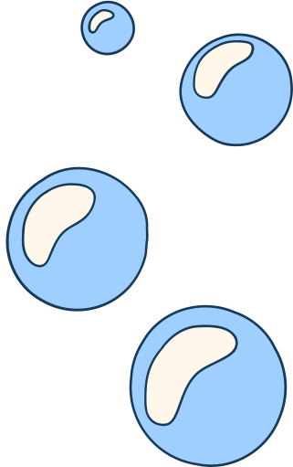
TESTES:
IMPLANTAÇÃO:
O SISTEMA É EXECUTADO PARA GARANTIR A SEGURANÇA E ENCONTRAR ERROS.
DISTRIBUIÇÃO E USO DO PROJETO.

Slide 6
VANTAGENS E DESVANTAGENS
VANTAGENS: GERENCIAMENTO SIMPLIFICADO, OTIMIZAÇÃO DE TEMPO, MAIOR DISCIPLINA, TEM BEM DEFINIDO SUAS ETAPAS, CONTA COM O SUPORTE DE UM SOFTWARE.
DESVANTAGENS: NÃO ADMITE ERROS E PRINCIPALMENTE MUDANÇAS. NÃO HÁ MANEIRAS DE SE TESTAR E LIBERDADE PARA CRIAR EM SEU PROCESSO.

Slide 7
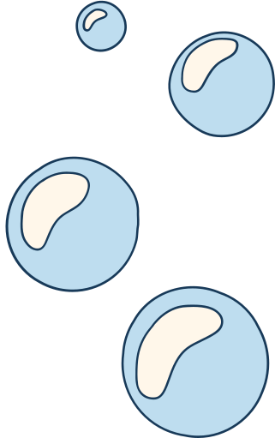
OBRIGADO(A)
PELA ATENÇÃO

